Slide 1
Ergonomia: Istuma- ja näyttöpäätetyö

Slide 3
Mitä on työergonomia?
Ergonomian avulla työnteko on helpompaa.
Ergonomiaan liittyvät:
oikeat työskentelyasennot ja -tavat, esimerkiksi hyvän istuma-asennon hallinta
työympäristön suunnittelu, esimerkiksi työpöydän ja -tuolin korkeuden säätäminen ja työpisteen valaistus
työtä helpottavat ratkaisut esim. kärryt taakkojen kuljettamiseen.

Slide 4
Ergonomiavinkit istumatyöhön
Tauota istumistasi nousemalla ylös vähintään 30 min välein.
Vaihtele työskentelyasentoa päivän aikana ja pidä työskentelyasento hyvänä.
Liiku monipuolisesti vapaa-ajalla pitääksesi kroppa kunnossa, sillä istuessa lähes kaikki lihakset ovat levossa.

Slide 5
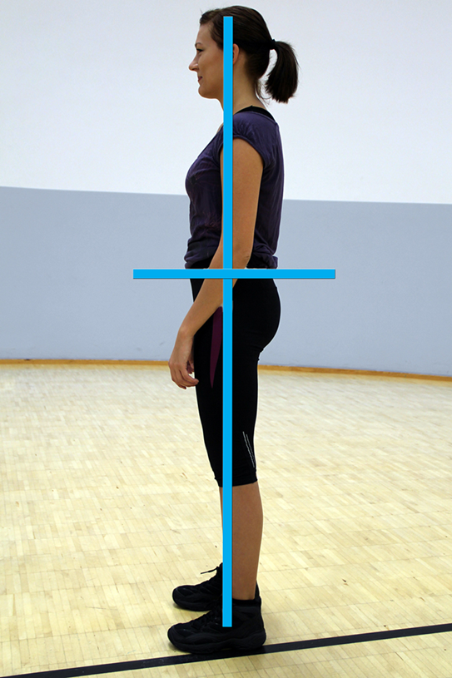
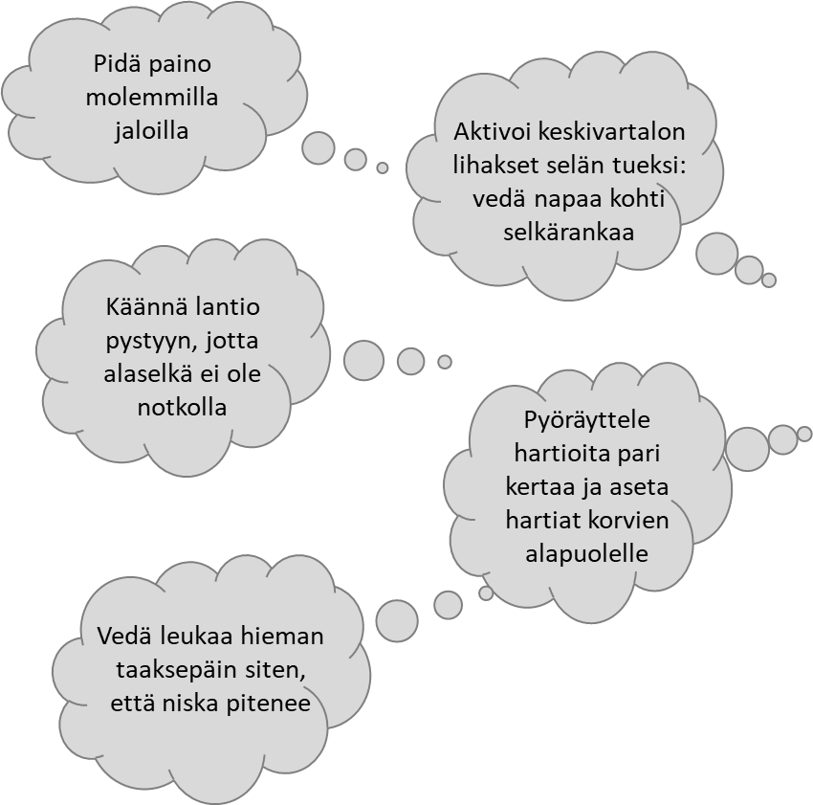
Aloita oikaisemalla ryhti

Slide 6
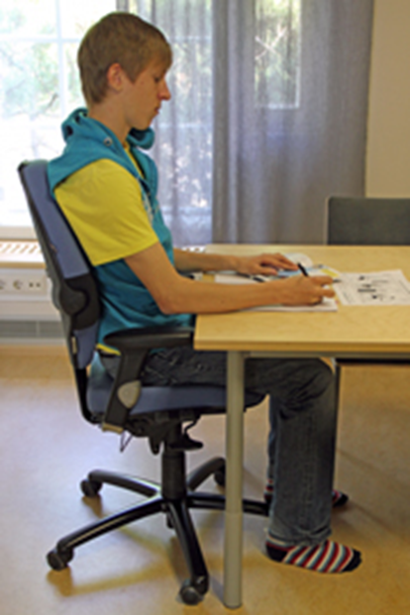
Istu hyvin
Pidä kantapäät lattiassa (tai jalkatuella).
Nojaa tuolin selkätukeen.
Pidä kyynärvarret tuettuna tuolin käsinojiin tai pöytään 90° kulmassa, lähellä vartaloa.
Vie takapuoli tuolin perälle.
Pidä pää vartalon jatkona; ei kallistuneena taaksepäin, eikä liiaksi eteenpäin.
Vaihtele asentoa ja liikuskele!

Slide 7
Pieni breikki on välillä tarpeen
Tutustukaa Smart Moves-taukoliikuntavideoihin tai kehittäkää oma liikunnallinen tauko.

Slide 8
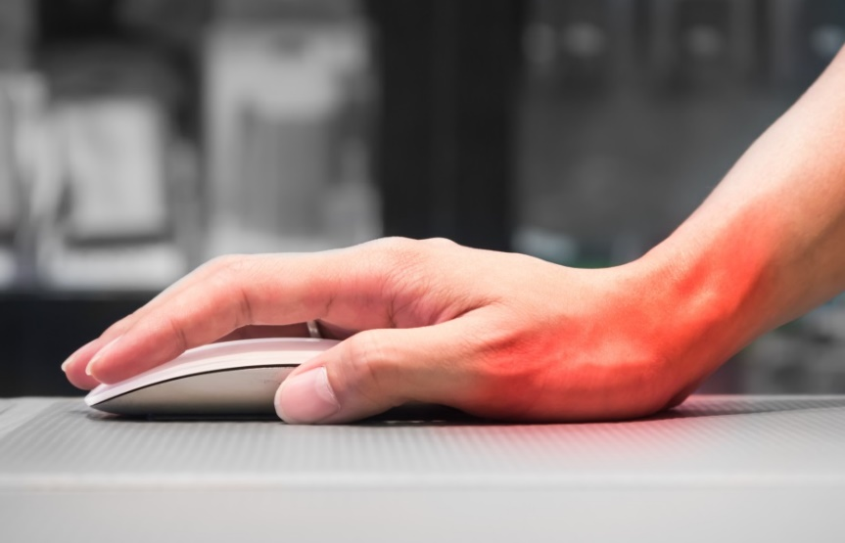
Toistotyö
Saman liikkeen jatkuva toistaminen voi aiheuttaa kipuja ja rasitusvammoja.
Mitä enemmän toistoja, sen tärkeämpi on hyvä työasento.
Vaihda puolta välillä, jos se on mahdollista.
Jos huomaat, että jokin työvaihe kuormittaa, reagoi mahdollisimman pian. Kysy neuvoa työkavereilta, esimieheltä tai työsuojelusta.

Slide 9
Selkävinkit
Monet arkiset toimet altistavat selkäkivulle.
Tutustukaa Tohtori Vahvaselän selkävinkkeihin.

Slide 10
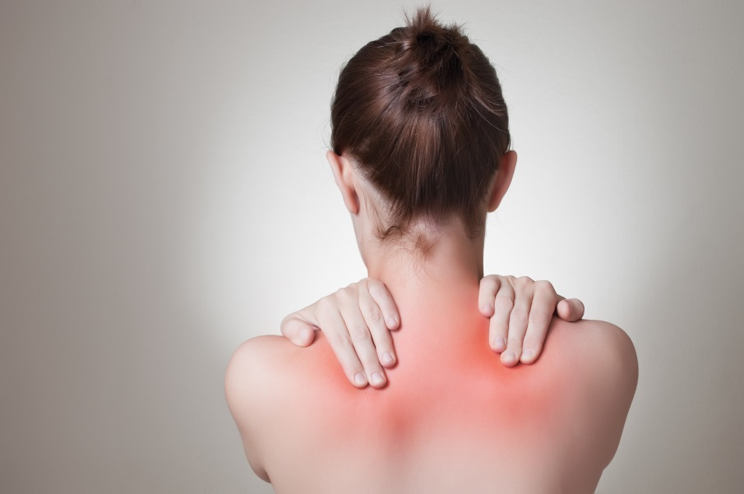
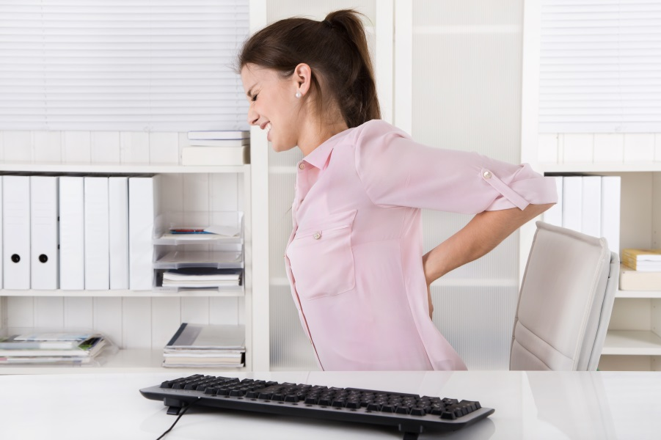
Pohdi
Mitkä asiat omassa ammatissasi aiheuttavat eniten kuormitusta?
Kuinka huomioit nämä kuormitustekijät työpäivän aikana? Entä vapaa-ajalla?

Slide 11
Liikunta palauttaa työpäivästä
Oma kuntosi vaikuttaa siihen kuinka kuormittavalta työ tuntuu: hyväkuntoinen rasittuu samassa työssä huonokuntoista vähemmän.
Keho tarvitsee monipuolista liikettä, työ kuormittaa vain pientä osaa lihaksistasi.
Vapaa-ajan liikunta edistää työpäivästä palautumista. Jos jalat ovat väsyneet, treenaa keski- ja ylävartaloa esim. kuntosalilla.
Katso treenivinkkejä täältä: smartmoves.fi/treeniohjelmat/

Slide 12
Tehtävä
Ota kuva tai pyydä kaveriasi ottamaan puhelimellasi kuva työasennostasi ammatillesi tyypillisessä työtehtävässä.
Arvioi omaa työasentoasi:
Onko työasento kunnossa?
Miten työpisteesi ergonomiaa voisi parantaa?

